Slide 1

control_unit.vhd
SONLU DURUM MAKİNESİ STATE’LERİ
Fetch
Decode
Execute

Slide 2

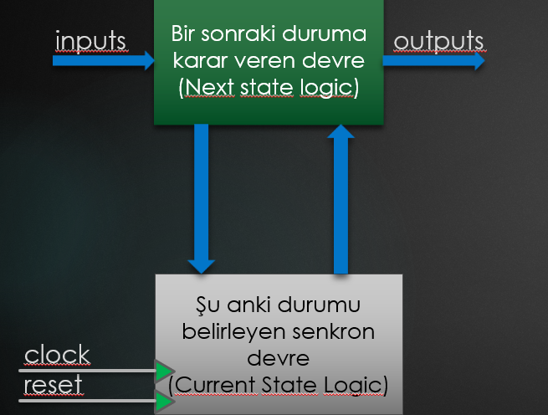
SONLU DURUM MAKİNESİ MODELİ:
Current state logic
Next state logic

Slide 3
S_FETCH_0
S_FETCH_1
S_FETCH_2
S_DECODE_3
BUS1_Sel <= PC
BUS2_Sel <= BUS1
MAR_Load <= ‘1’
Adres bilgisi Program Belleğine iletildi.
Bellekten okunan veri, sonraki saat darbesinde elde edilebilir.
PC = PC + 1
BUS2 <= from_memory
IR_Load <= ‘1’
Okunan opCode’un değerine bakılır ve komutun kimliği tespit edilir.

Slide 4
YÜKLE_SBT_A
S_LDA_IMM_4
BUS1_Sel <= PC
BUS2_Sel <= BUS1
MAR_Load
S_LDA_IMM_5
PC_Inc <= ‘1’
S_FETCH_0
S_LDA_IMM_6
BUS2_Sel <= from_memory
A_Load <= ‘1’

Slide 5
YÜKLE_A
S_LDA_DIR_4
S_LDA_DIR_5
S_LDA_DIR_6
S_LDA_DIR_7
BUS1_Sel <= PC
BUS2_Sel <= Bus1
MAR_Load <= ‘1’
PC = PC + 1
BUS2 _Sel <= from_memory
MAR_Load <= ‘1’
BOŞ
S_LDA_DIR_8
BUS2_Sel <= from_memory
A_Load <= ‘1’
S_FETCH_0

Slide 6
KAYDET_A
S_FETCH_0
S_STA_DIR_4
S_STA_DIR_5
S_STA_DIR_6
S_STA_DIR_7
BUS1_Sel <= PC
BUS2_Sel <= Bus1
MAR_Load <= ‘1’
PC = PC + 1
BUS2 _Sel <= from_memory
MAR_Load <= ‘1’
BUS1_Sel <= A_reg
write_en <= ‘1’

Slide 7
TOPLA_AB
S_ADD_AB_4
BUS1_Sel <= A_reg
BUS2_Sel <= ALU_Result
ALU_Sel <= ‘toplama’
A_Load <= ‘1’
CCR_Load <= ‘1’
S_FETCH_0

Slide 8
ATLA
S_BRA_4
BUS1_Sel <= PC
BUS2_Sel <= BUS1
MAR_Load
S_BRA_5
BOŞ
S_FETCH_0
S_BRA_6
BUS2_Sel <= from_memory
PC_Load <= ‘1’

Slide 9
ATLA_EŞİTSE_SIFIR
S_DECODE_3
Z <= ‘1’
Z <= ‘0’
S_BEQ_4
S_BEQ_7
BUS1_Sel <= PC
BUS2_Sel <= BUS1
MAR_Load
PC_Inc <= ‘1’
S_BEQ_5
BOŞ
S_FETCH_0
S_FETCH_0
S_BEQ_6
BUS2_Sel <= from_memory
PC_Load <= ‘1’

